Slide 1
Структури от данни
Основи на структурите от данни

Slide 2
Да си припомним какво е масив
Масив представлява поредица елементи
Елементите на масива са подредени един след друг в паметта
Елементите на масива се достъпват с индекс
Индексът на масивите започва от 0
Всички елементи са от един тип
Дължината на масива е фиксирана
Масивите могат да се сортират с вградена функция

Slide 3
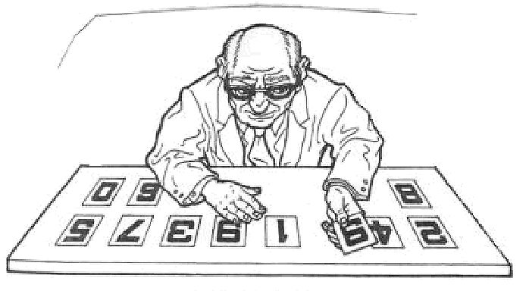
Демо – Сортиране на масив

Slide 4
Видове структури от данни
Линейни – към тях спадат списъците, стековете и опашките
Дървовидни – различни типове дървета
Речници – хеш-таблици
Множества

Slide 5
Списък
Абстрактна структура данни "списък"
Списък е линейна структура от данни, която съдържа поредица от елементи. Списъкът има свойството дължина и елемен­тите му са наредени последователно.

Slide 6
Списък
Стандартни методи за създаване на списък:
int Add(object) - добавя елемент в края на списъка
void Insert(int, object) - добавя елемент на предварително избрана позиция в списъка
void Clear() – изтрива всички елементи от списъка
bool Contains(object) – проверява дали елементът се съдържа в списъка
void Remove(object) – премахва съответния елемент
void RemoveAt(int) – премахва елемента на дадена позиция
int IndexOf(object) – връща позицията на елемента
this[int] – индексатор, позволява достъп на елементите по подадена позиция

Slide 7
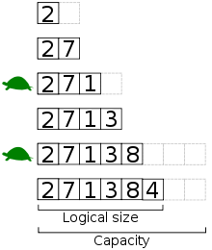
Списък
Статичен списък (реализация чрез масив)

Slide 8
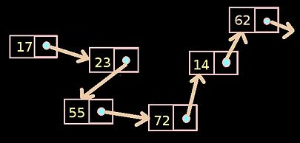
Списък
Свързан списък (динамична реализация)

Slide 9
Лист или списък
Листовете представляват структура от данни, която няма фиксирана дължина
Листовете имат определен тип
Към листовете могат да се добавят и премахат елементи
В C# класът, който представлява лист, e ArrayList

Slide 10
Методи на ArrayList
Add(object) – добавяне на нов елемент
Insert(int, object) – добавяне на елемент на определено място (индекс)
Count – връща броя на елементите в списъка
Remove(object) – премахване на определен елемент
RemoveAt(int) – премахване на елемента на определено място (индекс)
Clear() – изтрива елементите на списъка
this[int] – индексатор, позволява достъп на елементите по подадена позиция

Slide 11
Шаблонни класове(Generics)
Когато използваме класа ArrayList, се сблъскваме с проблема – добавяне на нов елемент от даден клас като обект от тип object
За справяне с описаните проблеми на помощ идват шаблонните класове.
GenericType<Т> instance = new GenericType<Т>();

Slide 12
Класът List<Т>
List<Т> е шаблонният вариант на ArrayList
При инициализация указваме типа на елементите, които ще съдържа списъка
List<int> intList = new List<int>();
(списък от цели числа)

Slide 13
Кога да използваме List<Т>
Използвайте List, когато не очаквате често вмъкване и премахване на елементи, но очаквате да добавяте нови елементи в края или ползвате елементите по индекс, защото:
Търсенето по индекс става много бързо – можем да достъпваме с еднаква скорост всеки един от елементите независимо от общия им брой.
Търсенето по стойност на елемент работи с толкова сравнения, колкото са елементите (в най-лошия случай), т.е. не е бързо.

Slide 14
Кога да използваме List<Т>
Добавянето и премахването на елементи е бавна операция – когато добавяме или премахваме елементи, особено, ако те не се намират в края на списъка, се налага да разместваме всички останали елементи, а това е много бавна операция.
При добавяне понякога се налага и увеличаване на капацитета на масива, което само по себе си е бавна операция, но се случва много рядко и средната скорост на добавяне на елемент към List не зависи от броя елементи, т.е. работи много бързо.

Slide 15
Задача
Направете клас Company с 2 полета: име и брой служители. Направете List с 3 произволни компании. Намерете компанията с най-много служители и я премахнете от списъка. Добавете още 2 компании. Добавете още 1 компания на мястото на компанията с най-дълго име.

Slide 16
Класът LinkedList<T>
LinkedList притежава същите операции като List, което прави двата класа взаимнозаменяеми в зависимост от конкретната задача. По- късно ще видим, че LinkedList се използва и при работа с опашки.

Slide 17
Кога да ползваме LinkedList?
Класът LinkedList е за предпочитане тогава, когато се налага добавяне/премахване на елементи на произволно място в списъка и когато достъпа до елементите е последователен. Когато обаче се търсят елементи или се достъпват по индекс, то List се оказва по- подходящия избор. От гледна точка на памет, LinkedList е по- икономичен, тъй като заделя памет за точно толкова елементи, колкото са текущо необходими.

Slide 18
Stack (Стек)
В C# можем да използваме имплементирания стандартно в .NET Framework клас System.Collections.Generics.Stack. Той е имплементиран статично чрез масив, като масива се преоразмерява при необходимост
Работи на принципа LIFO (Last In First Out)

Slide 19
Класът Stack<T> – основни операции
Push(T) – добавя нов елемент на върха на стека
Pop() – връща най-горния елемент като го премахва от стека
Peek() – връща най-горния елемент без да го премахва
Count – връща броя на елементите в стека
Clear() – премахва всички елементи
Contains(T) – проверява дали елементът се съдържа в стека
ToArray() – връща масив, съдържащ елементите от стека

Slide 20
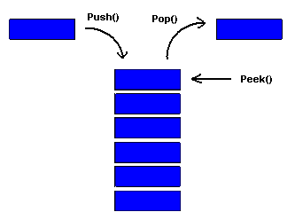
Stack Demo

Slide 21
Опашка (Queue)
Структурата "опашка" е създадена да моделира опашки, като например опашка от чакащи документи за принтиране, чакащи процеси за достъп до общ ресурс и други.
Изпълнява условието FIFO(First In First Out)

Slide 22
Класът Queue<T>
В C# се използва статичната реализация на опашка чрез класа Queue<T>. Тук отново можем да укажем типа на елементите, с които ще работим, тъй като опашката и свързаният списък са шаблонни типове.

Slide 23
Класът Queue<T> – основни операции
Enqueue(T) – добавя елемент накрая на опашката
Dequeue() – взима елемента от началото на опашката и го премахва
Peek() – връща елементът от началото на опашката без да го премахва
Clear() – премахва всички елементи от опашката
Contains(Т) – проверява дали елемента се съдържа в опашката

Slide 24
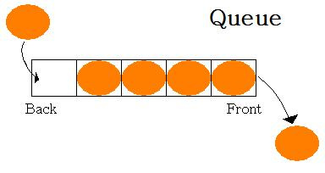
Queue Demo

Slide 25

Въпроси

Slide 26
Задачи за домашна работа
Напишете програма, която прочита от конзолата поредица от цели положителни числа. Поредицата спира когато се въведе празен ред. Програмата трябва да изчислява сумата и средното аритметично на поредицата. Използвайте List.
Напишете програма, която при дадена редица изтрива всички числа, които се срещат нечетен брой пъти.
Пример: array = {4, 2, 2, 5, 2, 3, 2, 3, 1, 5, 2} -> {5, 3, 3, 5}

Slide 27
Задачи за домашна работа
Напишете програма, която по даден масив от цели числа в интервала [0..1000], намира по колко пъти се среща всяко число.
Пример: array = {3, 4, 4, 2, 3, 3, 4, 3, 2}
2 -> 2 пъти
3 -> 4 пъти
4 -> 3 пъти
Мажорант на масив от N елемента е стойност, която се среща поне N/2+1 пъти. Напишете програма, която по даден масив от числа намира мажоранта на масива и го отпечатва. Ако мажоранта не съществува – отпечатва "The majorant does not exists!”.
Пример: {2, 2, 3, 3, 2, 3, 4, 3, 3} -> 3

